Slide 1
Pemograman Internet -JSP
Oleh :
Neny Rosmawarni S.Kom, M.Kom
(Pertemuan 11)

Slide 2
Apa itu JSP (Java Server Pages) ?
JSP (Java Server Page) ialah teknologi untuk mengontrol isi atau tampilan halaman Web melalui penggunaan servlet, program kecil yang dijalankan di server Web.
Sun Microsystem, pembuat Java, mengacu kepada teknologi JSP sebagai Servlet API (Application Program Interface).
Halaman HTML yang berisi link ke servlet Java memiliki akhiran .jsp.

Slide 3
1. IDE (Intergrated Desktop Environment)
Anda bisa menggunakan eclipse atau netbeans namun pada tutorial kali ini saya akan menggunakan netbeans. sebaiknya gunakan netbeans versi 8.0 keatas.

Slide 4
2. JDK (Java Development Kit)
Tentu sebelum menginstall netbeans kita diharuskan menginstall jdk terlebih dahulu. Gunakan versi terbaru. Download JDK
https://www.oracle.com/java/technologies/javase/javase-jdk8-downloads.html

Slide 5
3. WebServer
Pada saat installasi netbeans pastikan kita menginstall salah satu webserver seperti apache tomcat, glassfish. atau jika anda ingin menggunakan oracle web logic server anda bisa mendownloadnya di halaman resmi oracle. Download Oracle Weblogic Server
dan sedikit pemahaman tentang HTML (Hyper Text Markup Languange) dan java.
Langsung saja kita buka IDE netbeans.
1. Klik File-New Project
2. Pilih Java Web-Web Application
Klik Next

Slide 6
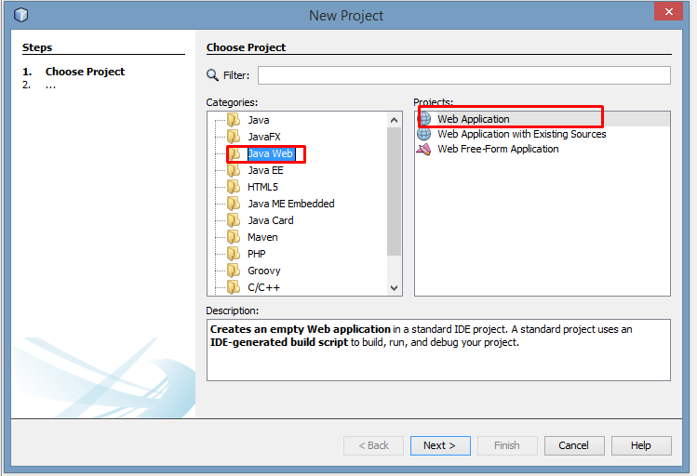

Slide 7
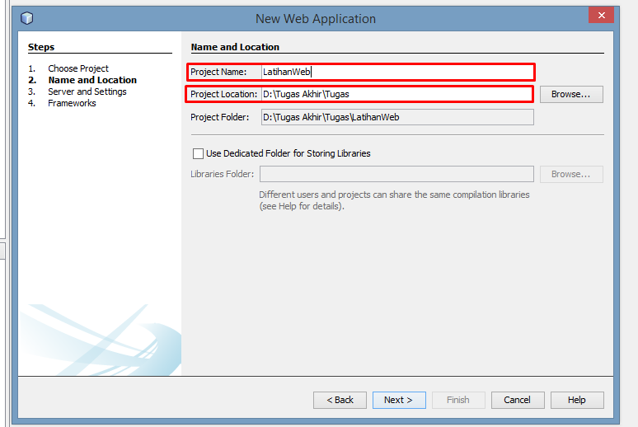
3. Beri nama project anda dan tentukan direktory penyimpanan

Slide 8
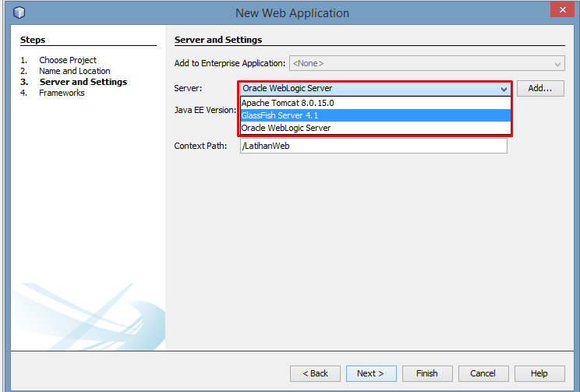
4. Pilih server yang ingin anda gunakan, namun disini saya menggunakan GlassFish Server.Untuk Context Path merupakan alamat yang akan kita akses nanti.

Slide 9
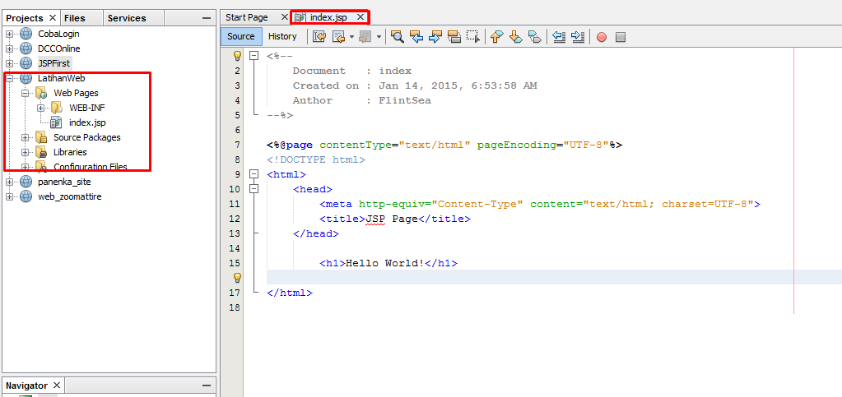
Berhubung kita tidak menggunakan frameworks langsung klik Finish saja. 5. Setelah klik Finish kita akan melihat struktur folder seperti berikut ini, dengan file index.jsp

Slide 10
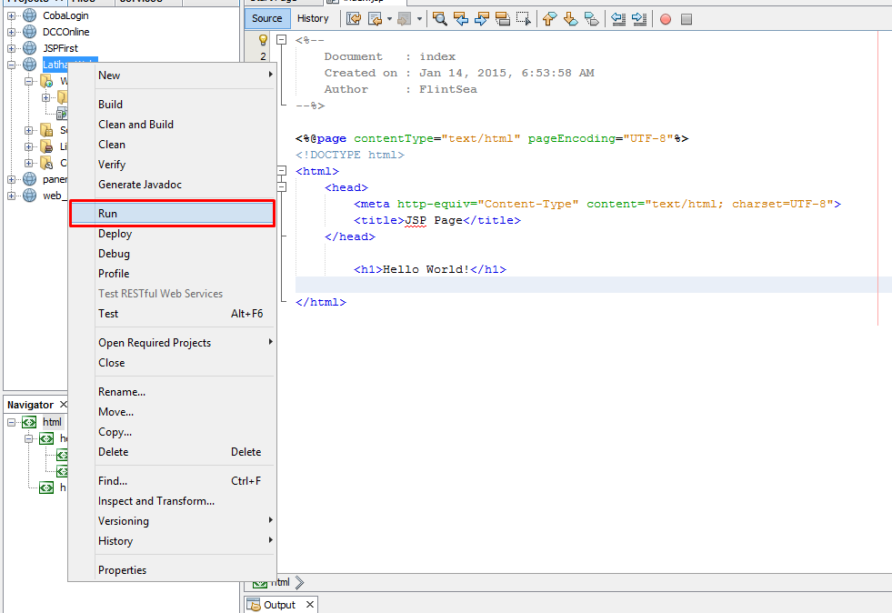
6. Sekarang kita coba running, dengan cara klik kanan pada project lalu pilih Run, tunggu hingga aplikasi terdeploy.

Slide 11
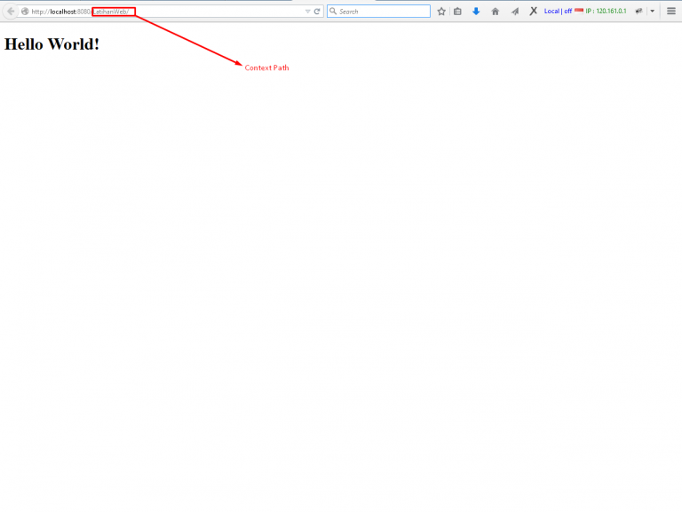

Slide 12
latihan
<%--
Document : index
Created on : Jan 14, 2015, 6:53:58 AM
Author : FikryAns
--%>
<%@page contentType="text/html" pageEncoding="UTF-8"%>
<!DOCTYPE html>
<html>
<head>
<meta http-equiv="Content-Type" content="text/html; charset=UTF-8">
<title>Latihan Website</title>
</head>
<h1>Menampilkan tanggal dan waktu sekarang</h1>
<%=new java.util.Date()%>
</html>

Slide 13
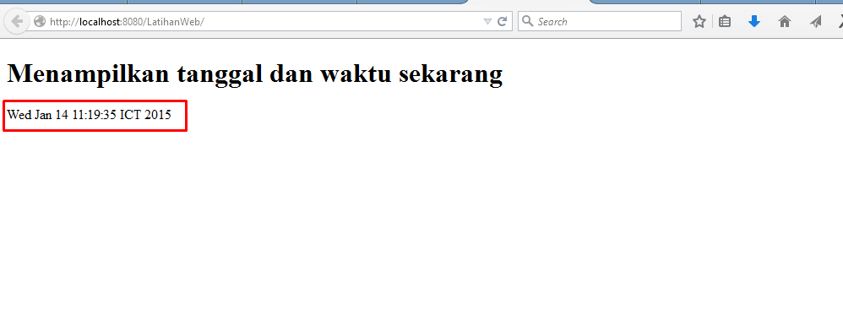

Slide 14
TERIMAKASIH

